Slide 1
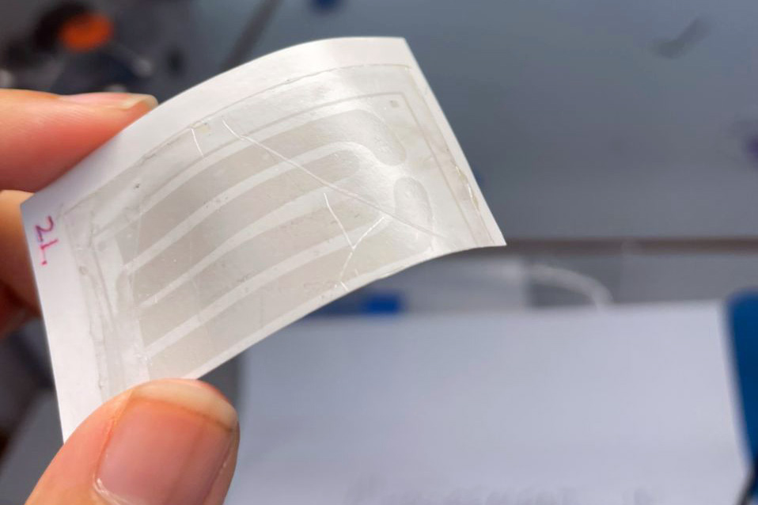
Rheoliadur graffen yw’r teneuaf eto
Newyddion am ymchwil gwyddoniaeth
Sleid gan Neil Goalby. Ar gael yn rsc.li/4nB1eRy
Mae ymchwilwyr wedi datblygu’r mewnblaniad cardiaidd cyntaf wedi’i wneud o graffen. Mae’r mewnblaniad cardiaidd teneuaf yn gweithio fel rheoliadur confensiynol – yn synhwyro afreoleidd-dra yng nghuriad y galon ac yna’n darparu impylsau trydanol i adfer rhythm mwy rheolaidd y galon.
Mae gan graffen lawer o briodweddau defnyddiol ar gyfer y defnydd hwn. Mae graffen yn dargludo trydan. Gan mai carbon yw sail bywyd, mae’n fiogydnaws ac nid yw’n docsig. Mae mor denau nes ei fod yn dryloyw, ac mae hefyd yn bosibl ei fowldio i feinwe cyhyrau meddal, gwlyb a symudol y galon.
© 2023 Lin et al. Deunyddiau Uwch wedi’u cyhoeddi gan Wiley-VCH GmbH
Y tatŵ graffen yw’r rheoliadur teneuaf erioed
Cwestiynau
Rhowch ddau reswm pam mae graffen yn addas ar gyfer creu mewnblaniad cardiaidd. Disgrifiwch adeiledd graffen. Eglurwch sut mae graffen yn dargludo trydan.
Notes:
Mae’r sleid hon yn crynhoi erthygl ddiweddar a gyhoeddwyd gan Chemistry World. Defnyddiwch hwn fel man cychwyn gwers wrth addysgu gwahanol ffurfiau ar garbon.
Atebion
Mae graffen yn addas oherwydd:
mae’n dargludo trydan,
nid yw’n docsig,
mae’n denau,
mae’n dryloyw,
mae modd ei fowldio.
Mae graffen yn un haen o graffit gydag adeiledd hecsagonol, lle mae pob carbon wedi’i fondio â thri arall gan fondiau cofalent.
Mae un electron fesul atom carbon wedi’i ddadleoli. Mae’r electronau hyn yn gallu cario gwefr drwy’r adeiledd/haen.

